Slide 1

Анализ защищенности систем искусственного интеллекта
Лекция 5.
Интерпретируемость ИИ
Спирин Андрей Андреевич, кандидат технических наук
Москва, 2023 г.

Slide 2
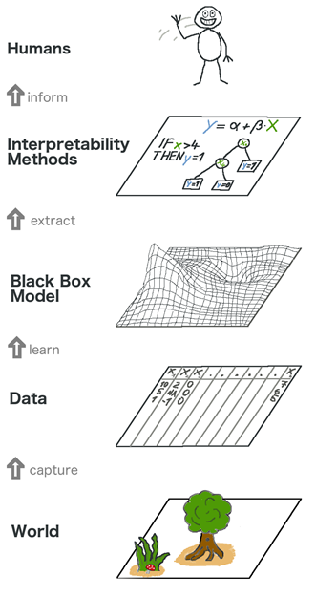
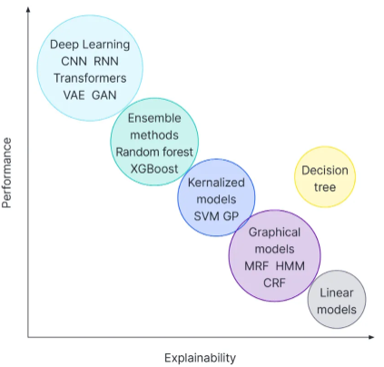
Интерпретируемый ИИ
Интерпретируемость в машинном обучении определяется терминами Interpretable ML и Explainable AI (XAI). Объединяет их одно - стремление сделать модели машинного обучения понятными для конечного пользователя.

Slide 3
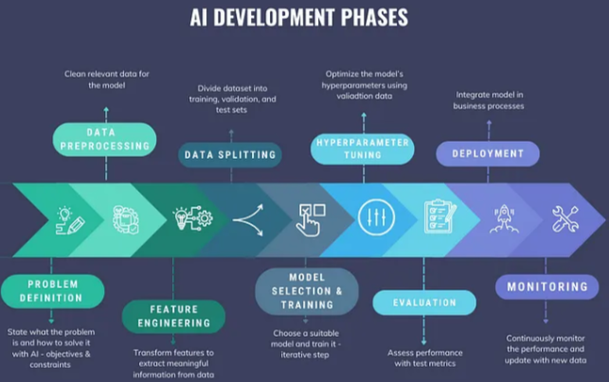
Интерпретируемый ИИ
Этапы разработки искусственного интеллекта (ИИ):
Предварительная обработка данных:
Очистка релевантных данных для модели.
Преобразование функций для извлечения значимой информации из данных.
Разделение данных:
Разделение набора данных на обучающие, валидационные и тестовые наборы.
Выбор и обучение модели:
Выбор подходящей модели и ее обучение - итеративный шаг.
Оптимизация гиперпараметров модели с использованием данных валидации.
4. Интеграция в бизнес-процессы:
Интеграция обученной модели в бизнес-процессы и систему данных.
Развертывание модели для использования в реальных условиях.
5. Оценка производительности:
Оценка производительности модели с использованием тестовых показателей.
Постоянный мониторинг производительности и обновление модели новыми данными.
6. Проблемы и их решение:
Определение особенностей и проблем в работе модели.
Инженерное искусство в решении проблем с учетом всех целей и ограничений.
7. Мониторинг и обновление.

Slide 4
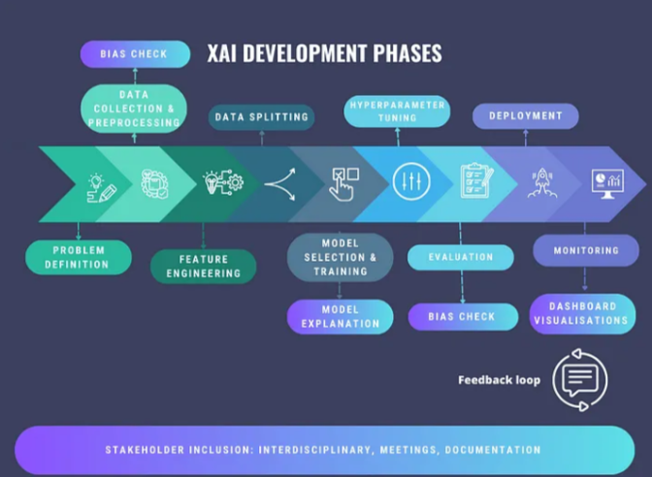
Интерпретируемый ИИ
1. Определение проблемы и постановка задачи:
1. Четкое определение проблемы и задач, которые требуется решить с использованием искусственного интеллекта.
2. Формулировка целей разработки объяснимой модели.
2. Сбор и предварительная обработка данных:
Сбор данных для обучения модели, включая разнообразные и репрезентативные наборы.
Предварительная обработка данных для повышения их качества и пригодности для обучения модели.
3. Разделение данных:
Разделение данных на обучающие, валидационные и тестовые наборы для обучения и оценки модели.
4. Выбор и обучение модели:
Выбор подходящей модели для решаемой задачи.
Обучение модели с использованием разделенных данных и гиперпараметров.
5. Объяснение и визуализация результатов:
Разработка механизмов объяснения принимаемых моделью решений и использование визуализаций для представления результатов работы модели и ее решений.
6. Проверка смещения и коррекция:
Проведение проверки смещения в решениях модели и коррекция возможных смещений с целью обеспечения справедливости и беспристрастности.
7. Оценка и мониторинг модели:
Оценка производительности модели с использованием тестовых данных.
Постоянный мониторинг работы модели, включая механизмы отслеживания и анализа.

Slide 5
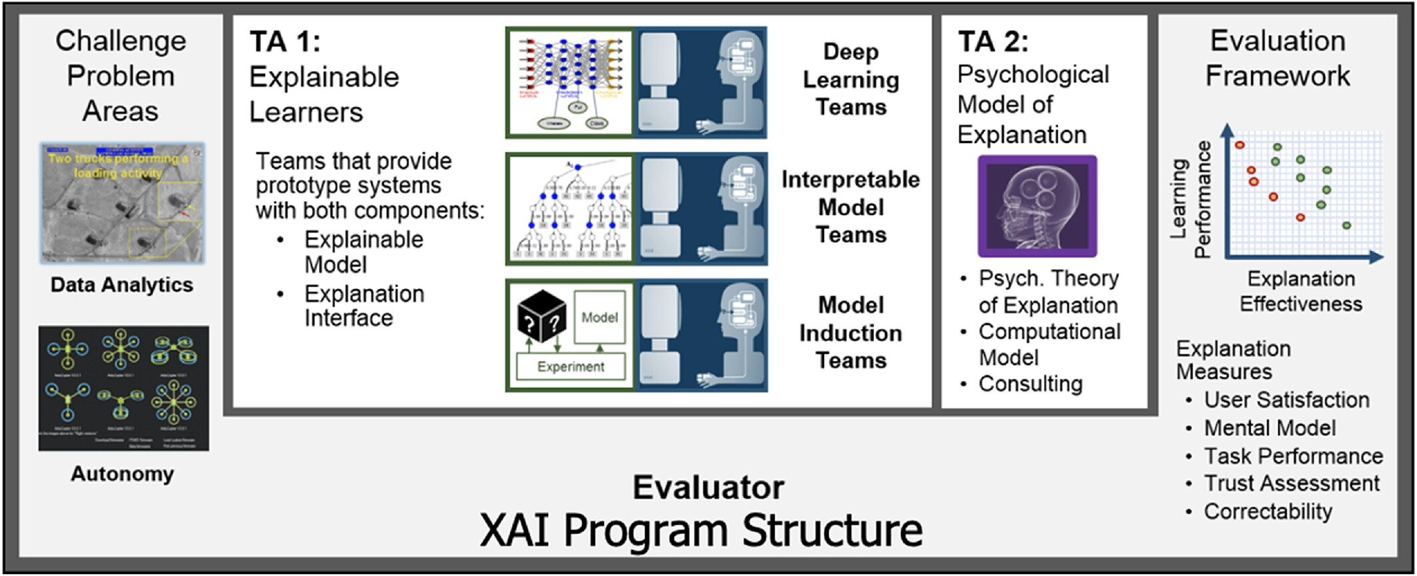
DARPA XAI Program
DARPA завершила и подвела итоги 4хлетней программы по объяснимому ИИ, которую сформулировало в 2015 году и стартовало в 2017м. По мнению DARPA, 2015 г. стал переломным в значимости темы Interpretable ML.

Slide 6
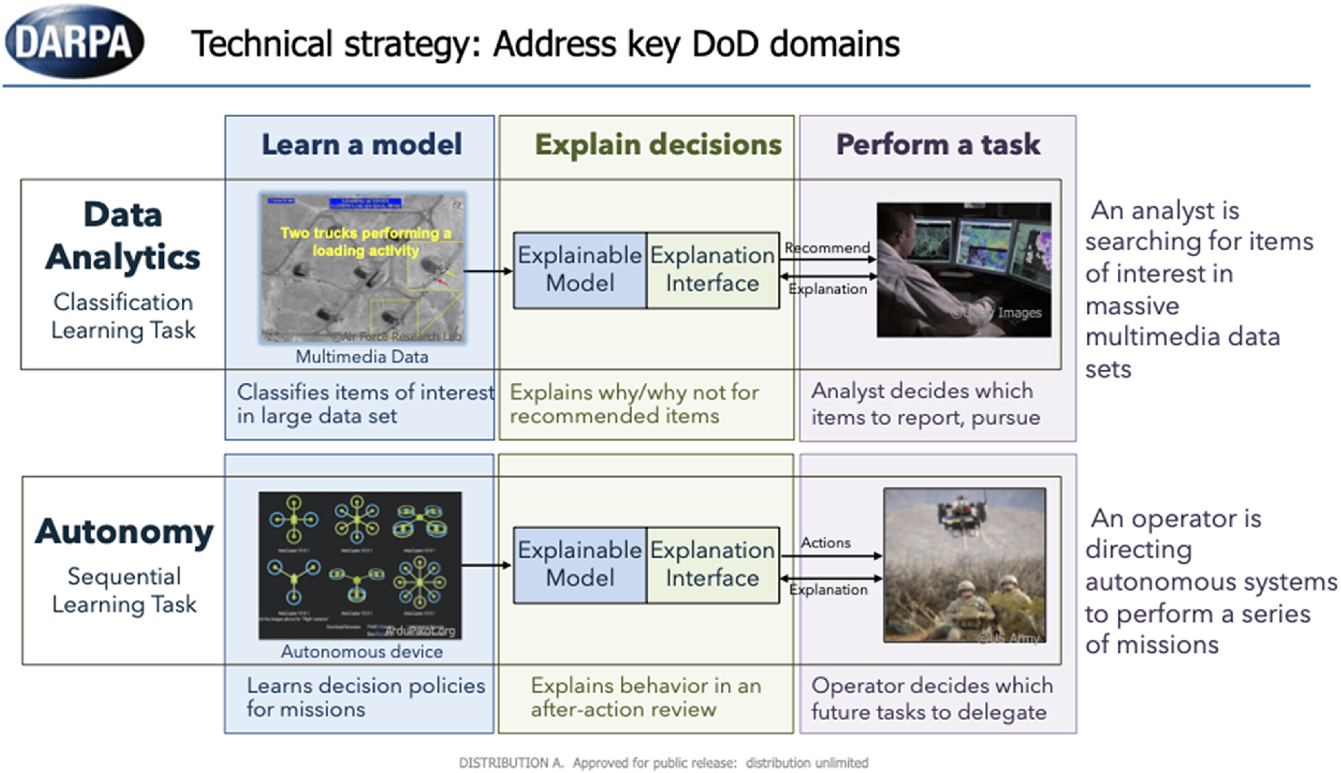
DARPA XAI Program
С 2015 года активизировались исследования по интерпретируемости в 3х направлениях: интерпретируемость в области ML; понимание психологии объяснения путем обобщения, расширения и применения психологических теорий объяснения; оценка новых методов XAI в двух проблемных областях: аналитика данных и автономия.

Slide 7
DARPA XAI Program
Программа XAI DARPA подчеркивала, что ее целью является конечный пользователь, который зависит от решений или рекомендаций системы ИИ, и поэтому должен понимать, почему она предлагает то или иное решение. В итоге хотели предложить новые методы/упорядочить существующие, чтобы для каждой задачи предлагать оптимальный метод, исходя из противоречия между точностью алгоритма и возможностью его интерпретации.
Методы, рассмотренные в рамках программы, концентрируются на интерпретации DL алгоритмов и возможности оценки эффективности методов локальной интерпретации (объяснение конкретного/локального предсказания модели).
Ключевые выводы, которые сформулировали в DARPA XAI:
Пользователи предпочитают системы, которые предоставляют решения с объяснениями, а не системы, которые предоставляют только решения.
Чтобы объяснение решения модели улучшало конечный результат использования модели, задача, решаемая моделью, должна быть достаточно сложной (Позиция PARC, UT Dallas).
Интерпретация объяснений пользователем может снизить точность модели. В сочетании с предыдущим пунктом необходимо откалибровать пояснения и сложность задачи, чтобы повысить производительность пользователя(UCLA, штат Орегон).
Объяснения более полезны, когда ИИ неверен, и особенно ценны в пограничных случаях (UCLA, Rutgers).
Показатели эффективности объяснения могут меняться со временем (Raytheon, BBN).
Рекомендации могут значительно повысить доверие пользователей по сравнению с одними только объяснениями (Калифорнийский университет в Беркли).

Slide 8
DARPA XAI Program
Существует естественное противоречие между эффективностью обучения и объяснимостью. Однако на протяжении всей программы находились доказательства того, что объяснимость может повысить производительность. С интуитивной точки зрения, обучение системы выдаче объяснений обеспечивает дополнительный контроль с помощью дополнительных функций потери данных, обучающих данных или других механизмов, которые побуждают систему усваивать более эффективные представления о мире.
В настоящее время не существует универсального решения для XAI. Разные типы пользователей требуют разных типов объяснений. Это ничем не отличается от того, с чем мы сталкиваемся в реальной жизни, взаимодействуя с другими людьми. Рассмотрим, например, ситуацию, когда врачу необходимо объяснить диагноз коллеге-врачу, пациенту или комиссии по медицинскому надзору (этическому комитету). Возможно, будущие системы XAI смогут автоматически калибровать и передавать пояснения конкретному пользователю в широком диапазоне типов пользователей, но это все еще значительно выходит за рамки текущего уровня техники. Одной из проблем при разработке XAI является измерение эффективности объяснения. Показатели эффективности объяснений должны быть четко установлены, хорошо поняты и легко внедряться сообществом разработчиков, чтобы эффективные объяснения стали основной возможностью систем ML. Результат Калифорнийского университета Беркли, демонстрирует, что способность системы искусственного интеллекта принимать советы от пользователя, повышает доверие пользователей помимо объяснений. Конечно, пользователи, скорее всего, предпочтут системы, в которых они могут быстро корректировать поведение системы теми же способами, которыми люди могут предоставлять обратную связь друг другу. Такие рекомендуемые системы искусственного интеллекта, которые могут как создавать, так и потреблять объяснения, станут ключом к более тесному сотрудничеству между людьми и системами искусственного интеллекта.

Slide 9
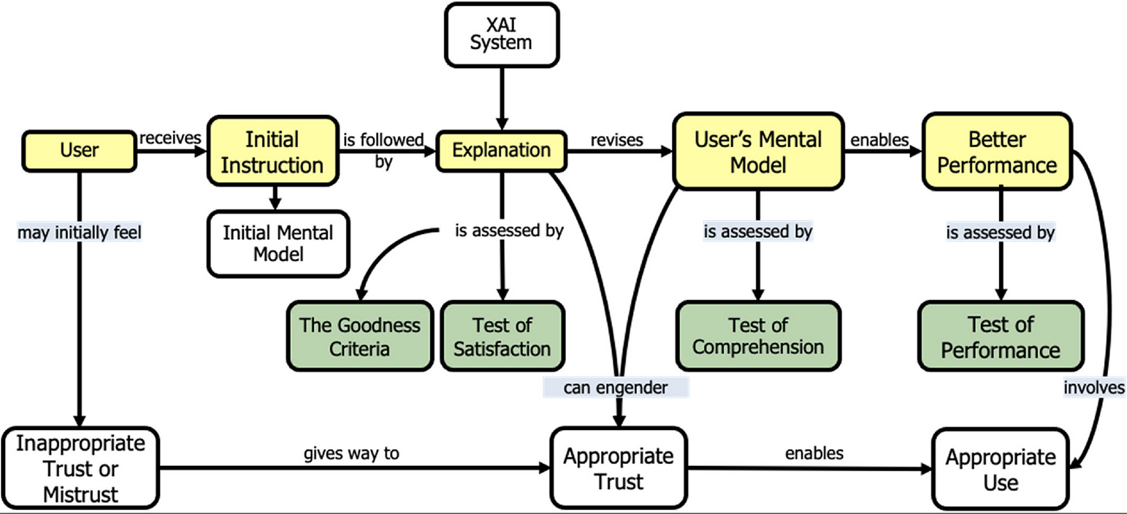
DARPA XAI Program Psychological models of explanation
Иллюстрация описательной модели верхнего уровня процесса объяснения XAI.

Slide 10
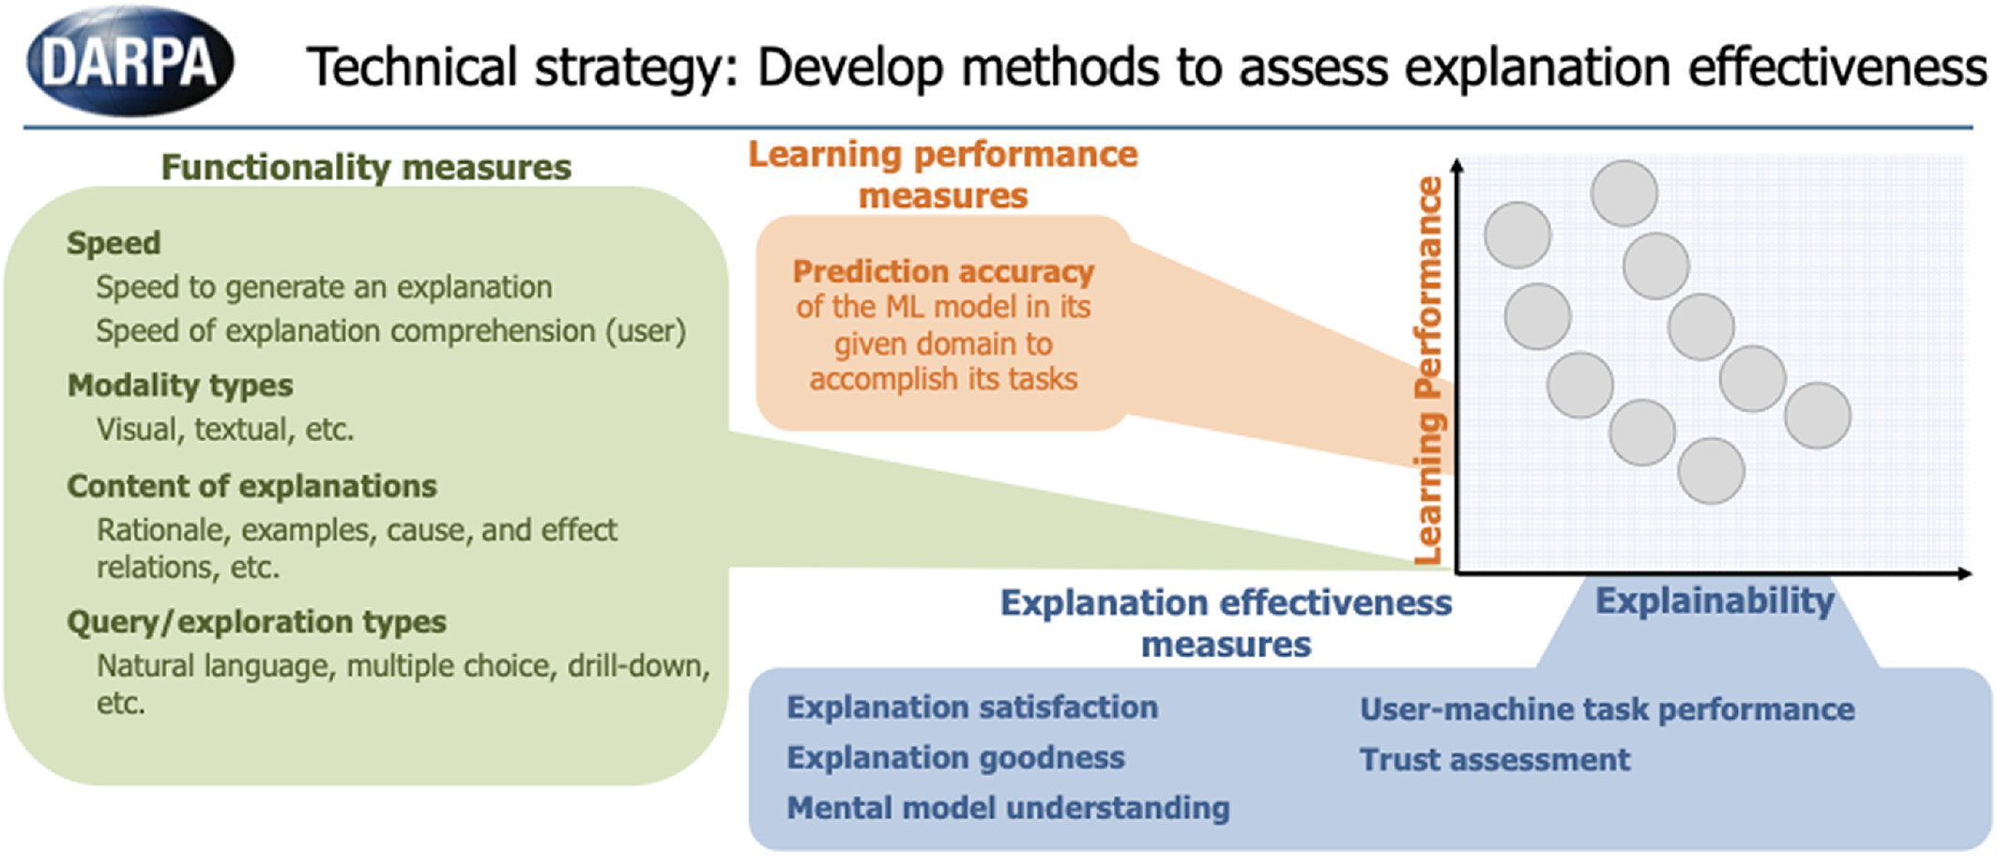
DARPA XAI Program
Исследователи ИИ привыкли оценивать алгоритмы, изучая их производительность. Показатели эффективности объяснения имеют решающее значение, но используются реже, поскольку они требуют сотрудничества различных дисциплин (например, искусственного интеллекта и психологии) и часто требуют исследований на людях. XAI использует исследования на людях для проверки многих наших подходов.

Slide 11
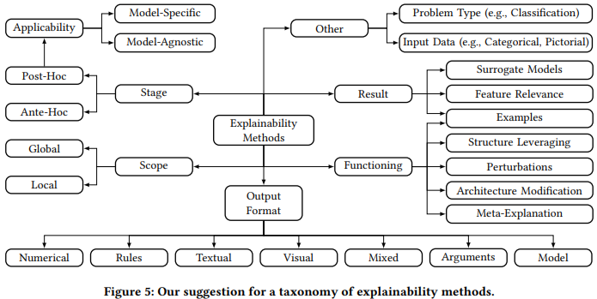
Таксономия методов XAI
https://dl.acm.org/doi/pdf/10.1145/3531146.3534639

Slide 12
Review on Evaluating Explainable AI
Последние десятилетия ознаменовались быстрым развитием и широким использованием искусственного интеллекта (ИИ) и машинного обучения (ML). Размер и сложность этих моделей росли с целью повышения эффективности прогнозирования. Однако акцент только на точности все чаще подвергается критике, поскольку приводит к созданию больших моделей "черного ящика" с непрозрачным процессом принятия решений, который мешает пользователям оценивать, понимать и потенциально исправлять систему.
Таким образом, возникает необходимость в интерпретируемом и объяснимом искусственном интеллекте (XAI), направленном на то, чтобы сделать системы искусственного интеллекта и их результаты более эффективными и понятными человеку. Появление глубокого обучения в последнее десятилетие привело к высокому интересу к разработке методов объяснения и интерпретации систем "черного ящика". Принимая во внимание, что существуют показатели эффективности для оценки точности прогнозирования и вычислительная сложность, вспомогательные критерии, такие как интерпретируемость, нелегко определить количественно. Эта трудность является одной из причин огромного разнообразия методов объяснения, и оптимальные методы оценки и показатели могут зависеть от области применения, типа объяснения, типа данных, базовых знаний пользователя и вопроса, на который необходимо ответить. Отсутствие количественной оценки затрудняет исследование интерпретируемости, поскольку случайной проверки недостаточно для надежной верификации
https://arxiv.org/pdf/2201.08164.pdf

Slide 13
Review on Evaluating Explainable AI
Основным результатом статьи является предложение универсального фреймворка для оценки эффективности методов как локальной, так и глобальной интерпретируемости. Авторы предлагают 12 стандартизированных метрик для универсальной оценки XAI методов, подчеркивая, что важность метрик варьируется в зависимости от целей интерпретации модели в каждом случае.
Метрики разбиты на три категории, в зависимости от того, на чем они делают акцент:
(1) Ориентированные на содержание объяснения:
Корректность (Correctness) - насколько точны объяснения в сравнении с «истинным» поведением объясняемой модели.
Полнота (Completeness) - насколько полно объяснение отражает разные аспекты поведения модели.
Согласованность (Consistency) - объяснения должны зависеть от входов и выходов модели, а не от конкретной реализации метода XAI.
Непрерывность (Continuity) - для похожих входных данных должны генерироваться похожие объяснения.
Контрастность (Contrastivity) - объяснение должно указывать на факторы, необходимые и достаточные для принятия моделью именно такого решения, какое она приняла.
Ковариатная сложность (Covariate complexity) - взаимодействия между факторами, которыми оперирует объяснение, должны быть достаточно простыми для понимания, даже если исходный алгоритм включает сложные взаимодействия.
https://arxiv.org/pdf/2201.08164.pdf

Slide 14
Review on Evaluating Explainable AI
(2) Ориентированные на форму объяснения:
Компактность объяснения (Compactness) - чем короче объяснение, тем оно лучше.
Композиция (Compositionality) - насколько выразительны и понятны формат и структура интерпретации.
Уверенность (Confidence) - предоставляет ли метод XAI вероятностную оценку своей уверенности в предложенном объяснении.
(3) Ориентированные на потребности пользователя:
Контекст (Context) - насколько метод учитывает потребности и уровень экспертизы конечного пользователя.
Согласованность (Coherence) - до какой степени интерпретация согласуется с опытом, знаниями и убеждениями пользователей.
Контролируемость (Controllability) - насколько пользователь может взаимодействовать с объяснением и настраивать его под свои нужды.
https://arxiv.org/pdf/2201.08164.pdf

Slide 15
Review on Evaluating Explainable AI
Оценка корректности модели
Данный раздел охватывает различные методы и эксперименты, направленные на проверку корректности модели и её объяснений. Важность объяснений включает в себя анализ параметров, изменений внутри модели, и контролируемые эксперименты с синтетическими данными.
Проверка рандомизации параметров модели
Проверка рандомизации объяснений
Проверка белого ящика
Контролируемая проверка синтетических данных
Метод однократного удаления
Постепенное удаление/добавление
https://arxiv.org/pdf/2201.08164.pdf

Slide 16
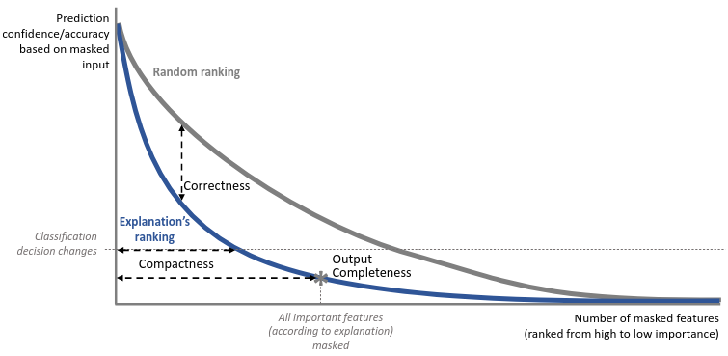
Review on Evaluating Explainable AI
Оценочная кривая метода инкрементного удаления для оценки корректности, полноты вывода и компактности. Объяснение считается завершенным, если решение модели меняется при удалении всех важных функций. Компактность может быть измерена в точке полноты вывода или на границе принятия решения моделью. Объяснение верно, когда удаление наиболее важных объектов приводит к наибольшему снижению результатов прогнозирования по сравнению со случайным удалением объектов.
https://arxiv.org/pdf/2201.08164.pdf

Slide 17
Review on Evaluating Explainable AI
Проверка полноты
Проверка сохранения
Проверка удаления
Точность признаков
Эффективность прогнозирования
Согласованность
Инвариантность реализации
https://arxiv.org/pdf/2201.08164.pdf

Slide 18
Review on Evaluating Explainable AI
Непрерывность
Стабильность при незначительных вариациях
Точность для незначительных вариаций
Связность
Контрастность
Метод оценки целевой чувствительности
Высокая дискриминативность цели
Проверка рандомизации данных
https://arxiv.org/pdf/2201.08164.pdf

Slide 19
Review on Evaluating Explainable AI
Ковариатная сложность
Ковариационная однородность
Ковариационная регулярность объяснений
Компактность объяснения
Размер
Избыточность
Контрфактическая компактность
https://arxiv.org/pdf/2201.08164.pdf

Slide 20
Review on Evaluating Explainable AI
Композиция
Реализм восприятия – синтез представления, текст.
Измерение, насколько реалистично сгенерированное объяснение по сравнению с реальными оригинальными образцами.
Достоверность
Достоверная точность – важность признаков, прототипы.
Измерение точности оценок достоверности/неопределенности, если они присутствуют в объяснении.
Контекст
Прагматизм – правила принятия решений, обобщение представления.
Стоимость или степень сложности для пользователя действий в соответствии с предложениями, содержащимися в контрфактическом объяснении которое объясняет, что пользователь должен изменить для достижения определенного результата с помощью прогностической модели.
Имитационное исследование - важность функции, локализация.
Создание синтетического набора данных таким образом, чтобы можно было автоматически оценить полезность объяснений для задач, связанных с пользователем.
https://arxiv.org/pdf/2201.08164.pdf

Slide 21
Review on Evaluating Explainable AI
Согласованность
Согласование со знаниями предметной области - важность объекта, тепловая карта, локализация, текст, распутывание, прототипы.
Сравнение сгенерированное объяснение с ожидаемым объяснением "основной истины", основанным назнаниях предметной области.
XAI соответствие методов - важность признака, тепловая карта, локализация.
Количественное сравнение объяснения различных методов XAI и оценка их соответствия.
Управляемость
Влияние обратной связи с человеком - интерактивное объяснение, текст.
Измерение улучшения качества объяснения после обратной связи с человеком, когда пользователь рассматривается как компонент системы.
https://arxiv.org/pdf/2201.08164.pdf

Slide 22
Evaluating explainable artificial intelligence methods
Авторы сравнивают 10 популярных методов интерпретации DL-алгоритмов: Saliency, Input × Gradient, Integrated Gradients, Guided Backpropagation, Grad-CAM, Guided Grad-CAM, Lime, Occlusion, DeepLift, SmoothGrad. В качестве алгоритмов взяты DenseNet и ResNet на известном наборе данных BigEarthNet (изображения с воздуха со спутника Sentinel-2).
Для количественного сравнения предложены метрики:
Max-Sensitivity. Показывает устойчивость XAI метода путем измерения максимального изменения результата интерпретации при небольших изменениях значений признаков с помощью Монте-Карло симуляций. Метрика минимизируется.
Area Under the Most Relevant First perturbation curve. Оценивает, насколько быстро качество модели будет убывать, если мы начнем скрывать от нее информацию признаков (например, перемешивая пиксели), начиная с самых “важных”. Мы хотели бы, чтобы самыми “важными” считались признаки, действительно определяющие решение модели. Таким образом, хорошее объяснение минимизирует AUC-MoRF.
File Size. Размер результирующего файла метода XAI: чем меньше файл, тем проще и понятнее он, скорее всего, будет для конечного пользователя.
Computational Time. Вычислительная сложность метода XAI. Минимизируем.
По результатам исследования наибольшую успешность показали LIME и Grad-CAM. При этом LIME значительно уступает Grad-CAM по скорости.
https://www.sciencedirect.com/science/article/pii/S0303243421002270

Slide 23
Local Interpretable Model-Agnostic Explanations (LIME)
С точки зрения масштабируемости, интерпретация может быть на глобальном уровне, что означает, что она делает различные модели сопоставимыми друг с другом, суммируя их эффективность по конкретным показателям, либо на локальном уровне, давая представление о том, как производится классификация в случае одного прогноза. Хотя подавляющее большинство работ сосредоточено на локальной интерпретируемости [30, 31, 41, 18, 37, 36, 20, 28, 35, 40, 26, 27, 8, 11, 15, 23, 19, 2, 17, 38, 5, 12, 9, 7, 6, 21, 16, 24, 29, 34, 42, 13, 32, 33], некоторые из них также могут быть использованы для глобального сравнения [41, 18, 37, 28, 27, 43, 14, 17, 7, 22, 6, 25, 42].
Только метод максимизации активации [14] и модельная дистилляция [25] являются исключительно глобальными. Хотя каждая из статей содержит некоторую демонстрацию метода с использованием определенного типа данных, фактические используемые данные сильно отличаются: к табличным данным применяются двадцать четыре метода [31, 41, 18, 37, 20, 28, 40, 26, 27, 11, 15, 23, 2, 17, 38, 12, 7, 22, 6, 21, 16, 34, 25, 13], шестнадцать из них применяются к изображениям [31, 36, 35, 8, 19, 2, 5, 14, 9, 16, 34, 42, 32, 33], и восемь применяются к текстовым данным [30, 2, 38, 6, 21, 24, 29, 34]. Только четыре публикации, Koh и Liang [2], Ribeiro et al. [6, 21] и Сундарараджан и др. [34] включают применение всех трех типов данных.
https://arxiv.org/pdf/1602.04938.pdf

Slide 24
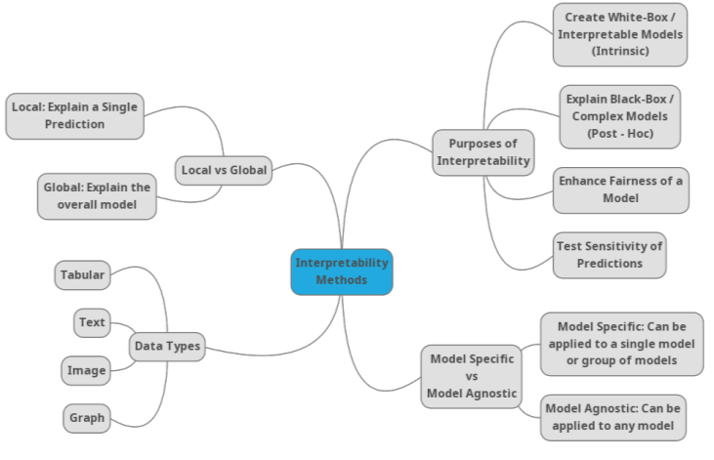
Explainable AI: A Review of Machine Learning Interpretability Methods
https://www.mdpi.com/1099-4300/23/1/18/pdf

Slide 25
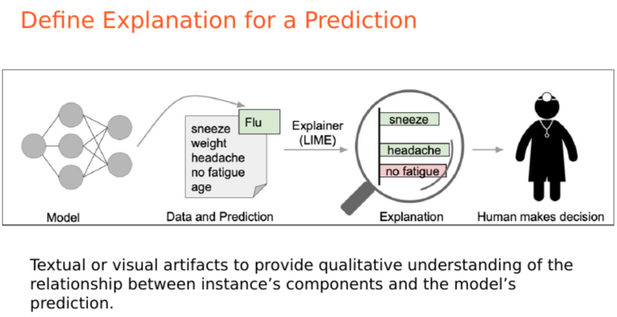
Local Interpretable Model-Agnostic Explanations (LIME)
Объяснение отдельных прогнозов с использованием источника LIME
На приведенной выше диаграмме модель предсказывает, что у пациента грипп, а LIME выделяет симптомы в истории болезни пациента, которые привели к такому прогнозу.
Чихание и головная боль способствуют прогнозу «гриппа», тогда как «отсутствие усталости» является свидетельством против него. Обладая этой информацией, врач может принять обоснованное решение о том, стоит ли доверять прогнозу модели.

Slide 26
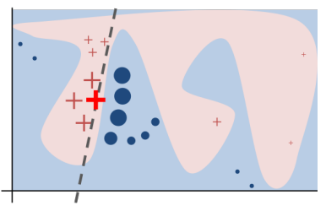
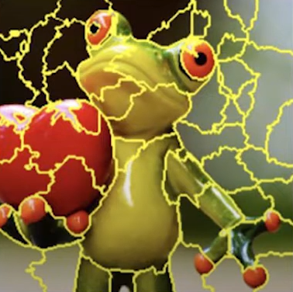
Local Interpretable Model-Agnostic Explanations (LIME)
Сложная решающая функция f модели черного ящика (неизвестная LIME) представлена синим/розовым фоном, который не может быть хорошо аппроксимирован линейной моделью. Жирный красный крест - это объясняемый пример. LIME отбирает экземпляры, получает прогнозы с помощью f и взвешивает их по близости к объясняемому экземпляру (веса представлены размером). Пунктирная линия - это заученное объяснение, которое является локально (но не глобально) верным.
https://arxiv.org/pdf/1602.04938.pdf

Slide 27
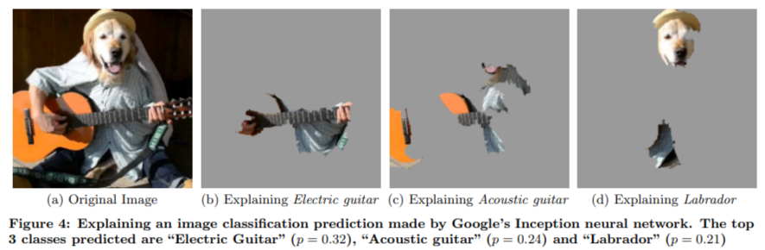
Local Interpretable Model-Agnostic Explanations (LIME)
Данный рисунок показывает предоставленный LIME пример интерпретации классификации изображений нейронной сетью Google Inception. Цветные пиксели объясняют, почему данное изображение классифицируется как «Электронная гитара», «Акустическая гитара» или «Лабрадор». Хотя объяснения LIME и Saliency схожи в том, что они предоставляют вам атрибутивные пиксели, которые приводят к каждому решению, LIME имеет преимущество перед Saliency - он не зависит от системы и может применяться к любому типу системы черного ящика, даже если мы не знаю точного вида системы.
https://arxiv.org/pdf/1602.04938.pdf

Slide 28
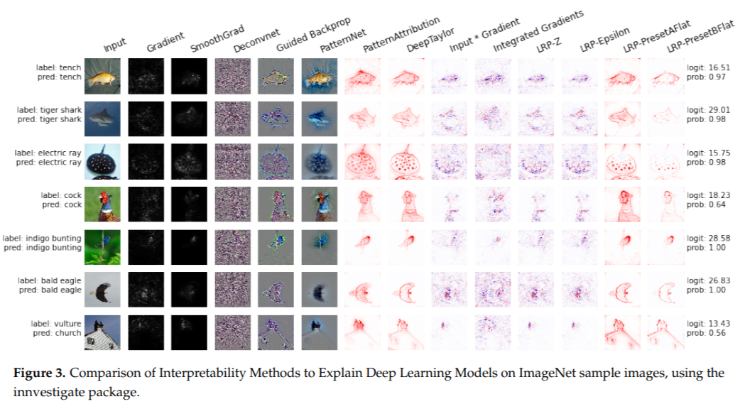
Explainable AI: A Review of Machine Learning Interpretability Methods
https://www.mdpi.com/1099-4300/23/1/18/pdf

Slide 29
Explainable AI: A Review of Machine Learning Interpretability Methods
Градиенты: впервые предложенный в [23] метод градиентов представляет собой метод атрибуции согласно которому каждый градиент количественно определяет, насколько изменение каждого входного измерения изменило бы прогнозы в небольшой окрестности вокруг входных данных. Следовательно, метод вычисляет карту выделенности класса для конкретного изображения, соответствующую градиенту выходного нейрона относительно входного, выделяя области данного изображения, дискриминирующие признаки по отношению к данному классу. Кроме того, в [26] была разработана схема предварительного обучения для конкретной задачи, чтобы сделать мультиконтекстное моделирование подходящим для обнаружения значимости.
Интегрированные градиенты [27] - это метод атрибуции на основе градиента, который пытается объяснить предсказания, сделанные глубокой нейронной сетью, приписывая их входным характеристикам сети. По сути, это вариация вычисления градиента выходных данных прогнозирования относительно характеристик входных данных, реализованная с помощью более простого метода градиентов. При таком варианте удовлетворяется полнота и эффективность [28]: атрибуции суммируются до целевого результата за вычетом целевого результата, который был оценен на исходном уровне. Более того, определены две фундаментальные аксиомы, которым должны удовлетворять методы атрибуции: чувствительность и инвариантность реализации. После выделения этой наиболее известной атрибуции методы не удовлетворяют этим аксиомам, они предлагают метод интегрированных градиентов как простой способ получения результатов с высокой интерпретируемостью.
https://www.mdpi.com/1099-4300/23/1/18/pdf

Slide 30
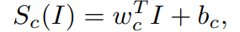
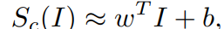
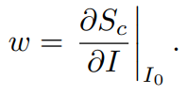
Gradient
Визуализация выделенности класса для конкретного изображения
В этом разделе мы описываем, как можно запросить классификационную сеть о пространственной поддержке определенного класса на данном изображении. Учитывая изображение I0, класс c и классификационную сеть сфункцией оценки класса Sc(I), мы хотели бы ранжировать пиксели I0 на основе их влияния на оценку Sc(I0).
Начнем с мотивирующего примера. Рассмотрим модель линейной оценки для класса c:
где изображение I представлено в векторизованном (одномерном) виде, а wc и bc - соответственно весовой вектор и смещение модели. В этом случае легко видеть, что величина элементов w определяет важность соответствующих пикселей I для класса c.
В случае глубоких сетей оценка класса Sc(I) является сильно нелинейной функцией I, поэтому рассуждения из предыдущего абзаца не могут быть применены немедленно. Однако, учитывая изображение I0, мы можем аппроксимировать Sc (I) линейной функцией в окрестности I0, вычислив разложение Тейлора первого порядка:
где w - производная от Sc по изображению I в точке (изображении) I0:
[23] https://arxiv.org/pdf/1312.6034.pdf,

Slide 31
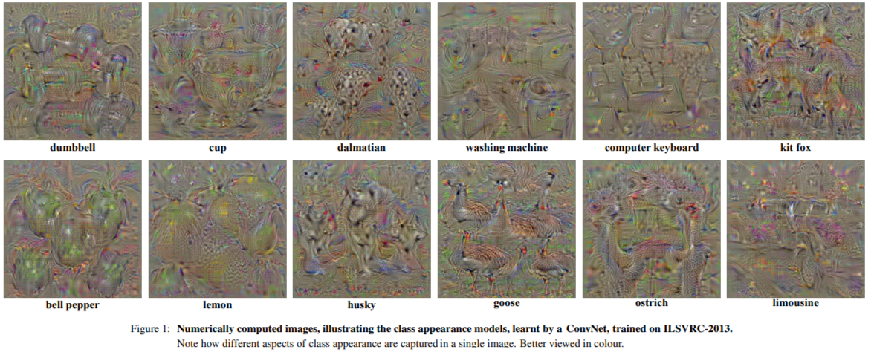
Gradient
[23] https://arxiv.org/pdf/1312.6034.pdf,

Slide 32
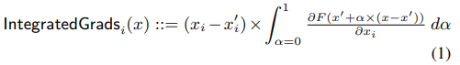
Integrated Gradient
Формально предположим, что у нас есть функция , которая представляет глубокую сеть. В частности, пусть x ∈ Rn - текущие входные данные, x’ - исходные данные базовой линии. Для графических сетей базовой линией может быть черное изображение, в то время как для текстовых моделей это может быть нулевой вектор встраивания.
Мы рассматриваем прямой путь (в Rn) от базовой линии до входных данных x и вычисляем градиенты во всех точках вдоль пути. Интегрированные градиенты получаются путем суммирования этих градиентов. В частности, интегрированные градиенты определяются как интеграл по траектории градиентов вдоль прямолинейного пути от базовой линии до входных данных x.
Интегрированный градиент вдоль i-го измерения для входных данных x и базовой линии определяется выражением 1. Здесь - градиент F(x) вдоль i-го измерения.
[27]

Slide 33
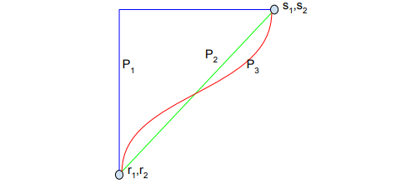
Integrated Gradient
На данном рисунке представлены три пути между базовой линией (r1, r2) и входом (S1, S2). Каждый путь соответствует отдельному методу атрибуции. Путь P2 соответствует пути, используемому интегрированными градиентами.
[27]

Slide 34
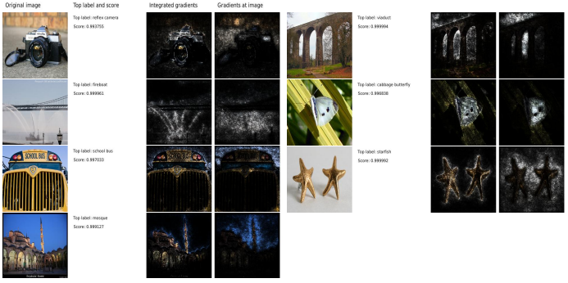
Integrated Gradient
Сравнение интегрированных градиентов с градиентами на изображении. Слева направо: исходное входное изображение, метка и оценка softmax для наивысшего класса оценки, визуализация интегрированных градиентов, визуализация градиентов*изображение. Обратите внимание, что визуализации, полученные с помощью интегрированных градиентов, лучше отражают отличительные особенности изображения.
[27]

Slide 35
Explainable AI: A Review of Machine Learning Interpretability Methods
DeepLIFT [29] - популярный алгоритм, который был разработан для применения поверх прогнозов глубоких нейронных сетей. Формулирует вопрос о важности с точки зрения отличий от "эталонного" состояния, где "эталон" выбирается в соответствии с рассматриваемой проблемой. В отличие от большинства методов, основанных на градиенте, использование отклонения от эталона позволяет DeepLIFT передавать сигнал важности даже в ситуациях, когда градиент равен нулю, и позволяет избежать артефактов, вызванных неоднородностями в градиенте. Во-вторых, необязательно уделяя отдельное внимание эффектам положительного и отрицательного вкладов в нелинейности, DeepLIFT может выявить зависимости, пропущенные другими подходами. Поскольку оценки вычисляются с использованием алгоритма, подобного обратному распространению, они могут быть эффективно получены за один обратный проход после того, как был сделан прогноз. Метод обладает значительными преимуществами по сравнению с методами, основанными на градиентах, при применении к моделям, которые были обучены на естественных изображениях и данных генной инженерии. Наблюдая за активацией каждого нейрона, он присваивает им баллы вклада, вычисляемые путем сравнения разницы выходных данных от некоторого эталонного выходного сигнала с разницами входных данных от их эталонных входов. Необязательно уделяя отдельное внимание положительному и отрицательному вкладам, DeepLIFT может также выявить зависимости, которые упускаются из виду другими подходами, такими как подход с интегрированными градиентами [27].
https://www.mdpi.com/1099-4300/23/1/18/pdf

Slide 36
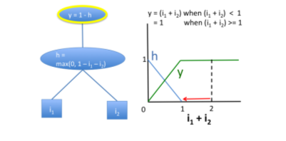
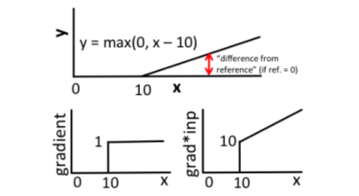
DeepLIFT
Подходы, основанные на возмущениях, и подходы, основанные на градиенте, не позволяют моделировать насыщение. Проиллюстрирована простая сеть, демонстрирующая насыщение сигнала на ее входах. В точке, где i1 = 1 и i2 = 1, изменение значения i1 или i2 до 0 не приведет к изменению выходных данных. Обратите внимание, что градиент вывода по отношению к входам также равен нулю, когда i1 + i2 > 1.
Discontinuous Gradients могут привести к ошибочным оценкам важности. Отклик одного выпрямленного линейного блока со смещением -10. И градиент, и градиент×вход имеют разрыв при x = 10; при x = 10 + e вход градиента присваивает вклад 10 + e в x и -10 в атрибут смещения (это небольшое положительное число). Когда x < 10, вклад x и атрибут смещения равны 0. Напротив, разница с эталоном (красная стрелка, верхний рисунок) дает постоянное увеличение оценки вклада.
https://arxiv.org/pdf/1704.02685.pdf

Slide 37
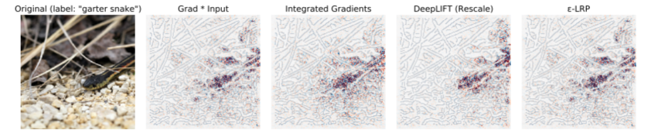
DeepLIFT
Атрибуция, созданная путем применения нескольких методов атрибуции к сети Inception V3 для естественной классификации изображений. Обратите внимание, как все методы, основанные на градиенте, создают атрибуции, на которые влияет более высокая локальная дисперсия по сравнению с методами, основанными на возмущениях.
https://openreview.net/pdf?id=Sy21R9JAW

Slide 38
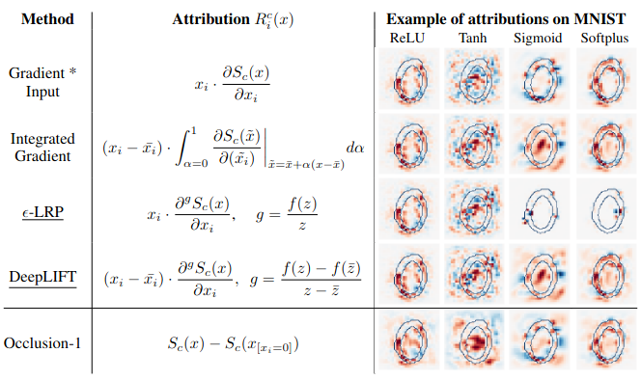
Gradients
https://openreview.net/pdf?id=Sy21R9JAW

Slide 39
Explainable AI: A Review of Machine Learning Interpretability Methods
Управляемое обратное распространение [31], которое также известно как управляемая заметность, является вариантом подхода деконволюции [32] для визуализации функций, изучаемых CNNS, который также может быть применен к широкому спектру сетевых структур. При таком подходе использование максимального объединения в сверточных нейронных сетях для изображений небольшого размера ставится под сомнение, и предлагается замена слоев максимального объединения сверточным слоем с увеличенным шагом, что не приводит к потере точности в нескольких тестах распознавания изображений. Деконволюция, как предложено в [32], представляет собой метод визуализации сверточных нейронных сетей (CNNs или ConvNets) путем использования деконволюционных сетей (DeconvNets или DCNNs), как первоначально было предложено в [33]. Деконверсионные сети используют те же компоненты, такие как фильтрация и объединение в пул, но в обратном порядке: вместо сопоставления пикселей с объектами они применяют обратное. Первоначально в [33] были предложены деконвнеты как способ выполнения неконтролируемого обучения; однако в [32] они используются не для какого-либо обучения, а скорее как инструмент, позволяющий получить представление о функциях промежуточных слоев объектов и фрагментов информации уже обученного CNN. Более конкретно, был предложен новый способ отображения активности объектов в промежуточных слоях обратно во входное пространство объектов (пиксели в случае изображений), показывающий, какой входной шаблон первоначально вызвал данную активацию на картах объектов. Это делается с помощью DeconvNet, подключаемого к каждому из слоев CNN, обеспечивая непрерывный обратный путь к пикселям изображения.
https://www.mdpi.com/1099-4300/23/1/18/pdf

Slide 40
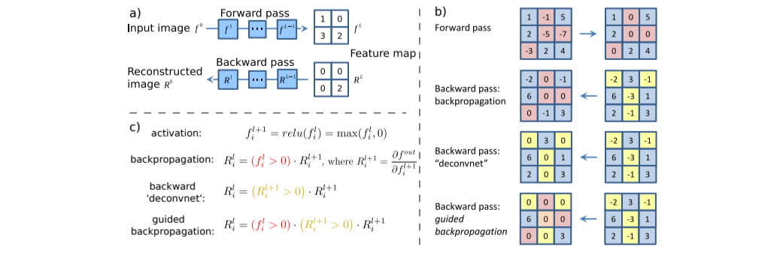
Guided Back-Propagation
Схема визуализации активации нейронов высокого слоя. а) Учитывая входное изображение, мы выполняем прямой переход к интересующему нас слою, затем обнуляем все активации, кроме одной, и возвращаемся к изображению, чтобы получить реконструкцию. б) Различные методы обратного распространения через нелинейность ReLU. в) Формальное определение различных методов распространения выходной активации обратно через модуль ReLU на уровне l; Обратите внимание, что подход «deconvnet» и управляемое обратное распространение ошибки вычисляют не истинный градиент, а скорее вмененную версию.
https://arxiv.org/pdf/1412.6806.pdf

Slide 41
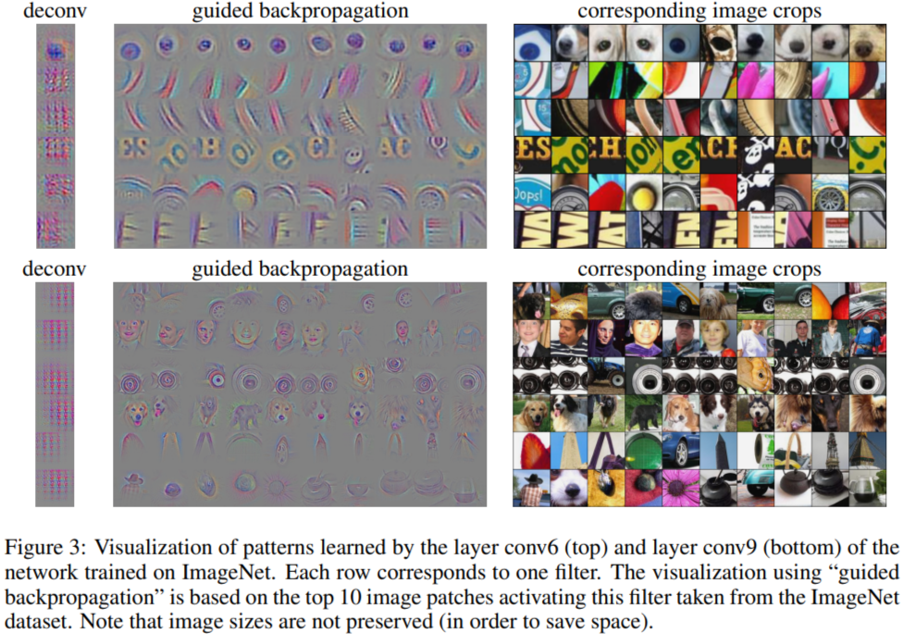
Guided Back-Propagation
Визуализация шаблонов, изученных слоем conv6 (вверху) и слоем conv9 (внизу) сети, обученной на ImageNet. Каждая строка соответствует одному фильтру. Визуализация с использованием «управляемого обратного распространения ошибки» основана на 10 лучших патчах изображений, активирующих этот фильтр, взятых из набора данных ImageNet. Обратите внимание, что размеры изображений не сохраняются (в целях экономии места).
https://arxiv.org/pdf/1412.6806.pdf

Slide 42
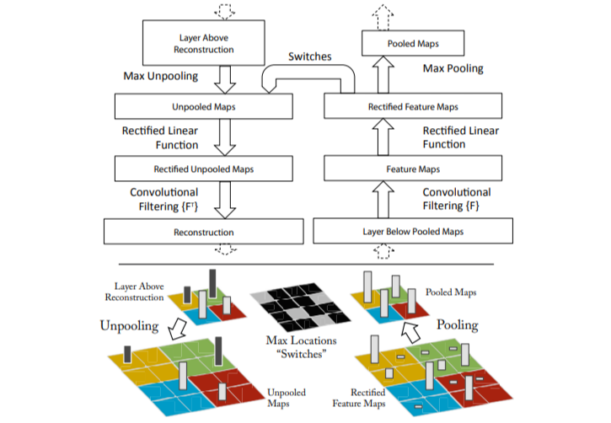
Deconvolution
Вверху: слой свёрнутой сети (слева), прикрепленный к слою свёрнутой сети (справа). Обратная сеть реконструирует приблизительную версию объектов свёрнутой сети из нижнего слоя. Внизу: иллюстрация операции удаления из объединения в сети с использованием переключателей, которые записывают местоположение локального максимума в каждой области объединения (цветные зоны) во время объединения в сети. Черные/белые полосы обозначают отрицательные/положительные активации на карте объектов.
https://link.springer.com/content/pdf/10.1007/978-3-319-10590-1_53.pdf

Slide 43
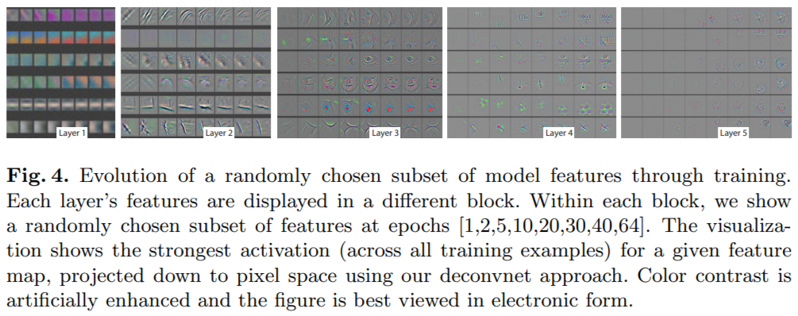
Deconvolution
Эволюция случайно выбранного подмножества функций модели посредством обучения. Характеристики каждого слоя отображаются в отдельном блоке. Внутри каждого блока случайно выбранное подмножество объектов в эпохи [1,2,5,10,20,30,40,64]. Визуализация показывает самую сильную активацию (во всех обучающих примерах) для данной карты объектов, проецируемую в пространство пикселей с использованием нашего подхода «deconvnet». Цветовой контраст искусственно усиливается и рисунок лучше всего просматривать в электронном виде.
https://link.springer.com/content/pdf/10.1007/978-3-319-10590-1_53.pdf

Slide 44
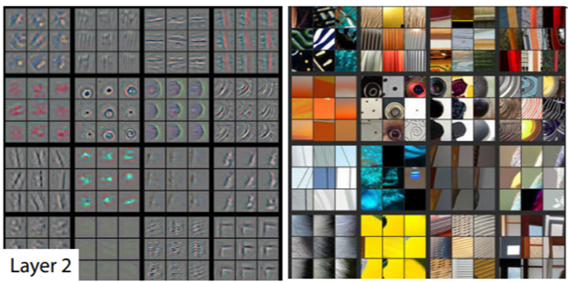
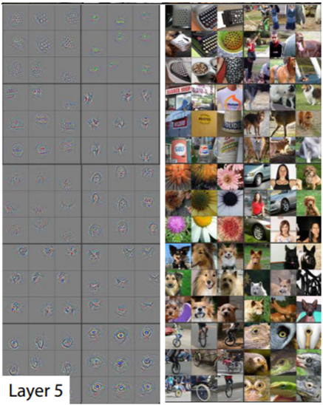
Deconvolution
Визуализация функций полностью обученной модели. Для слоев 2–5 мы показываем 9 основных активаций в случайном подмножестве карт объектов по данным проверки, спроецированных на пространство пикселей с использованием нашего подхода деконволюционной сети. Наши реконструкции не являются образцами модели: они представляют собой реконструированные шаблоны из набора проверки, которые вызывают высокую активацию на данной карте признаков. Для каждой карты объектов мы также показываем соответствующие фрагменты изображений. Примечание: (i) сильная группировка внутри каждой карты объектов, (ii) большая инвариантность на более высоких уровнях и (iii) преувеличение отличительных частей изображения, например глаза и носы собак (слой 4, ряд 1, столбец 1). Лучше всего смотреть в электронном виде. Артефакты сжатия являются следствием ограничения на отправку в 30 МБ, а не самого алгоритма реконструкции.
https://link.springer.com/content/pdf/10.1007/978-3-319-10590-1_53.pdf

Slide 45
Explainable AI: A Review of Machine Learning Interpretability Methods
Карты активации классов, или CAMs, впервые представленные в [34], являются еще одним методом интрепретируемости глубокого обучения, используемым для CNNS. Используется для обозначения дискриминирующих областей изображения, используемых CNN для определения категории изображения. Вектор объектов создается путем вычисления и объединения средних значений активаций сверточных карт объектов, которые расположены непосредственно перед конечным выходным слоем. Впоследствии взвешенная сумма этого вектора передается на конечный слой потерь softmax. Таким образом, используя эту простую архитектуру, важность областей изображения, относящихся к их классификации, может быть определена путем обратного проецирования весов выходного слоя на сверточные карты объектов. CAM имеет два явных недостатка: во-первых, для его применения требуется, чтобы нейронные сети имели очень специфическую структуру на своих конечных уровнях, а для всех остальных сетей структура должна быть изменена и сеть должна быть переобучена в соответствии с новой архитектурой. Во-вторых, метод, ограниченный только визуализацией конечных сверточных слоев CNN, полезен только тогда, когда дело доходит до интерпретации самых последних этапов классификации изображений сети, и он не способен дать никакого представления о предыдущих этапах.
https://www.mdpi.com/1099-4300/23/1/18/pdf

Slide 46
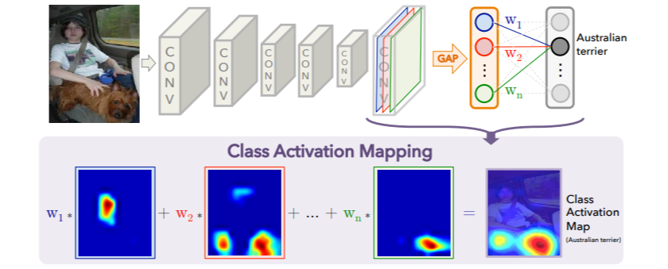
Class Activation Maps
Сопоставление активации классов: прогнозируемая оценка класса сопоставляется обратно с предыдущим сверточным слоем для создания карт активации классов (CAM). CAM выделяет дискриминационные области для конкретных классов.
https://openaccess.thecvf.com/content_cvpr_2016/papers/Zhou_Learning_Deep_Features_CVPR_2016_paper.pdf

Slide 47
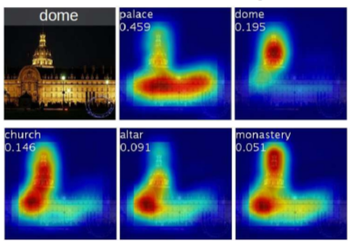
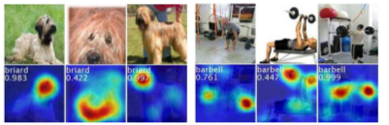
Class Activation Maps
CAM двух классов от ILSVRC. На картах выделены отличительные области изображений, используемые для классификации изображений.
Примеры CAM, сгенерированных из 5 лучших прогнозируемых категорий для данного изображения с наземной истиной в виде купола. Прогнозируемый класс и его оценка показаны над каждой картой активации класса.
https://openaccess.thecvf.com/content_cvpr_2016/papers/Zhou_Learning_Deep_Features_CVPR_2016_paper.pdf

Slide 48
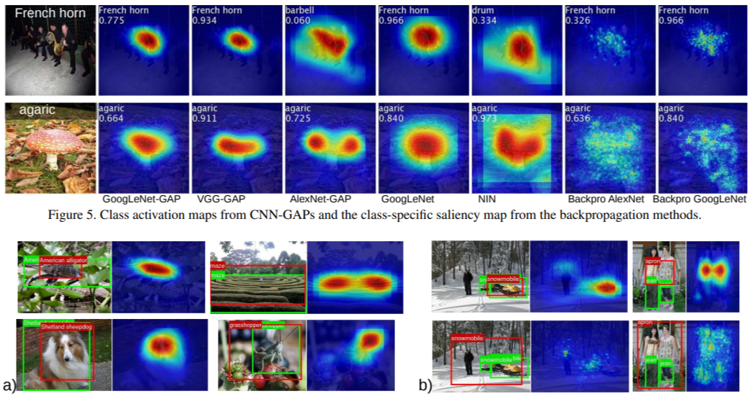
Class Activation Maps
Карты активации классов из CNN-GAP и карта значимости для конкретного класса из методов обратного распространения ошибки.
а) Примеры локализации из GoogleNet-GAP. б) Сравнение локализации из GooleNet-GAP (два верхних) и обратного распространения ошибки с использованием AlexNet (два нижних). Рамки основной истины отмечены зеленым цветом, а прогнозируемые ограничивающие рамки на карте активации класса — красным.
https://openaccess.thecvf.com/content_cvpr_2016/papers/Zhou_Learning_Deep_Features_CVPR_2016_paper.pdf

Slide 49
Explainable AI: A Review of Machine Learning Interpretability Methods
Grad-CAM [35] является строгим обобщением CAM, которое может создавать визуальные объяснения для любой CNN, независимо от её архитектуры, таким образом преодолевая одно из ограничений CAM. В качестве метода, основанного на градиенте, Grad-CAM использует информацию о градиенте, относящуюся к конкретному классу, поступающую в конечный сверточный слой CNN, чтобы создать грубую карту локализации важных областей изображения, при выполнении классификации, что делает модели на основе CNN более прозрачными. Авторы Grad-CAM также продемонстрировали, как этот метод может быть объединен с существующими визуализациями в пиксельном пространстве для создания визуализации с высоким разрешением, позволяющей различать классы, управляемой Grad-CAM. Генерируя визуальные пояснения для лучшего понимания классификации изображений популярных сетей при использовании как Grad-CAM, так и управляемой Grad-CAM, было показано, что предлагаемые методы превосходят визуализацию градиента в пиксельном пространстве (управляемое обратное распространение и деконволюция) при оценке с точки зрения локализации (способность локализовать объекты на изображениях с помощью только метки класса целостного изображения) и верность (способность точно объяснить функцию, усвоенную моделью). Несмотря на улучшение по сравнению с CAM, Grad-CAM имеет свои собственные ограничения, наиболее заметными из которых являются его неспособность локализовать множественные появления объекта на изображении из-за допущений о частных производных, его неспособность точно определить охват областей класса на изображении и возможная потеря сигнала из-за постоянного повышения дискретизации и процессы понижающей дискретизации.
https://www.mdpi.com/1099-4300/23/1/18/pdf

Slide 50
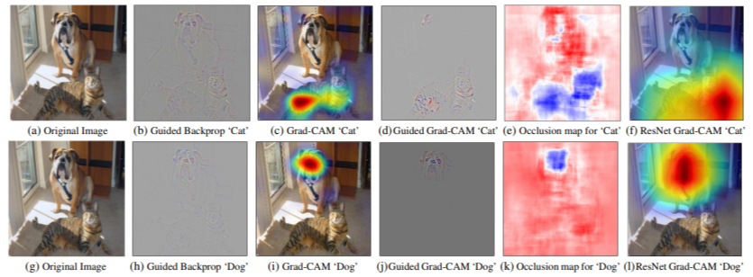
Grad-CAM
(а) Исходное изображение с кошкой и собакой. (б-е) Поддержка категории кошек согласно различным визуализациям для VGG-16 и ResNet. (б) Управляемое обратное распространение ошибки [42]: подчеркивает все способствующие функции. (c, f) Grad-CAM: локализует области, различающие классы, (d) Объединение (b) и (c) дает управляемую Grad-CAM, которая дает визуализации с высоким разрешением, различающие классы. Интересно, что локализации, достигнутые с помощью методики Grad-CAM (c), очень похожи на результаты измерения чувствительности к окклюзии (e), но их вычисление на несколько порядков дешевле. (f, l) — визуализации Grad-CAM для слоя ResNet-18. Обратите внимание, что в (c, f, i, l) красные области соответствуют высокому баллу для класса, а в (e, k) синие соответствуют доказательствам для класса.
https://openaccess.thecvf.com/content_ICCV_2017/papers/Selvaraju_Grad-CAM_Visual_Explanations_ICCV_2017_paper.pdf

Slide 51
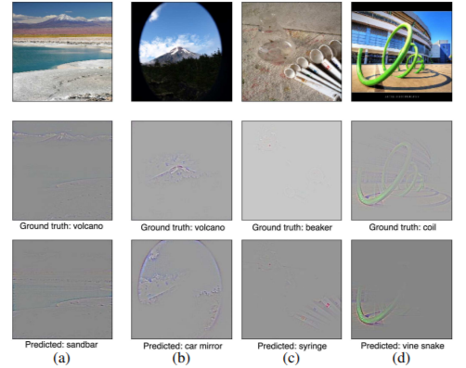
Grad-CAM
В этих случаях модель (VGG-16) не смогла предсказать правильный класс в своих прогнозах «1 лучший» (a и d) и «5 лучших» (b и c). Людям было бы трудно объяснить некоторые из этих предсказаний, не глядя на визуализацию предсказанного класса. Но с «Град-САМ» эти ошибки кажутся оправданными.
https://openaccess.thecvf.com/content_ICCV_2017/papers/Selvaraju_Grad-CAM_Visual_Explanations_ICCV_2017_paper.pdf

Slide 52
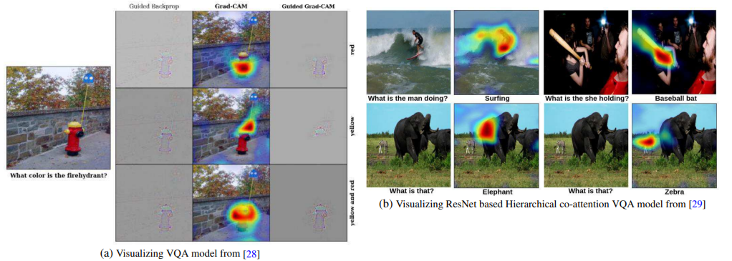
Grad-CAM
Качественные результаты экспериментов VQA: (a) Учитывая изображение слева и вопрос «Какого цвета пожарный гидрант?», Мы визуализируем Grad-CAM и Guided Grad-CAM для ответов «красный», «желтый». «и «желтый и красный». Визуализации Grad-CAM легко интерпретируются и помогают объяснить любой целевой прогноз: для «красного» модель фокусируется на нижней красной части пожарного гидранта; при необходимости ответить «желтый» модель концентрируется на его верхушке желтый колпачок, и когда его заставляют ответить «желтый и красный», он смотрит на весь пожарный гидрант! (б) Наш подход способен дать интерпретируемые объяснения даже для сложных моделей.
https://openaccess.thecvf.com/content_ICCV_2017/papers/Selvaraju_Grad-CAM_Visual_Explanations_ICCV_2017_paper.pdf

Slide 53
Explainable AI: A Review of Machine Learning Interpretability Methods
Grad-CAM++ [36] является расширением метода Grad-CAM, который обеспечивает лучшие визуальные объяснения предсказаний модели CNN. Более конкретно, локализация объекта распространяется на несколько экземпляров объекта на одном изображении, используя взвешенную комбинацию положительных частных производных карт объектов последнего сверточного слоя по отношению к определенному классу в качестве весов для создания визуального объяснения соответствующей метки класса. Это особенно полезно в задачах классификации с несколькими метками, в то время как различный вес, присвоенный каждому пикселю, позволяет зафиксировать важность каждого пикселя отдельно на карте объектов градиента.
Послойное распространение релевантности (LRP) [37] - это метод “декомпозиции нелинейных классификаторов”, который обеспечивает интерпретируемость очень сложных глубоких нейронных сетей путем обратного распространения их предсказаний. Предлагаемая процедура распространения удовлетворяет свойству сохранения, в соответствии с которым величина любого выходного сигнала остается неизменной, поскольку он распространяется обратно через уровни сети нижнего уровня: начиная с выходных нейронов и заканчивая нейронами входного уровня, каждый нейрон перераспределяет на нижний уровень одинаковое количество информации в том виде, в каком она была получена с более высокого уровня. Этот метод может быть применен к различным типам данных, таким как изображения, текст и многое другое, а также к различным архитектурам нейронных сетей.
https://www.mdpi.com/1099-4300/23/1/18/pdf

Slide 54
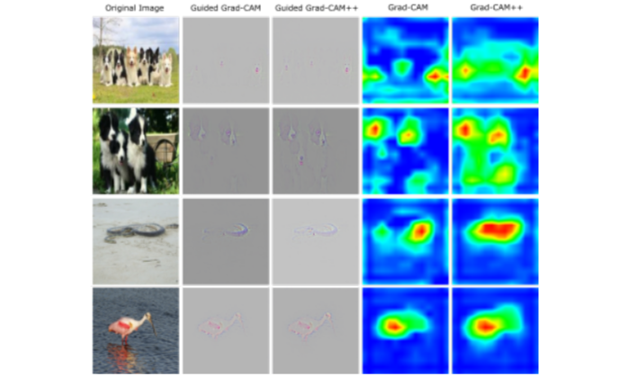
Grad-CAM++
В CNN с GAAP итоговый классификационный балл для конкретного класса c может быть записан как линейная комбинация его глобального среднего значения, объединенного с картами объектов последнего сверточного слоя
Каждая точка пространства с координатами ij описывается картой значимости признаков
$$L_{ij}^{c}=\sum_{k}{w_{k}^{c}∗A_{ij}^{k}}$$
Линейный классификатор
$$Y_{k}=\sum_{k}{w_{k}^{c}\sum_{i}{\sum_{j}{\frac{{δY}^{c}}{δA_{ij}^{k}}}}}$$
https://arxiv.org/pdf/1710.11063.pdf

Slide 55
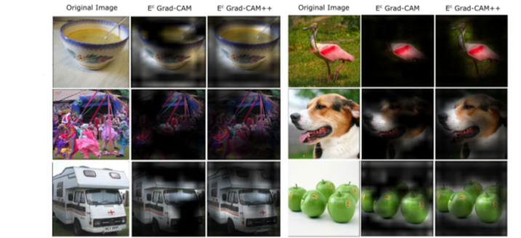
Grad-CAM++
Примеры визуальных пояснений в ImageNet, созданные Grad CAM и Grad-CAM++
https://arxiv.org/pdf/1710.11063.pdf

Slide 56
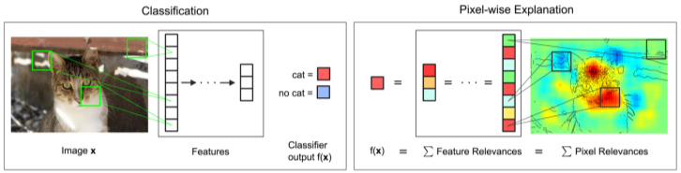
Layer-wise Relevance Propagation (LRP)
Визуализация процесса попиксельной декомпозиции. На этапе классификации изображение преобразуется в представление вектора признаков, и применяется классификатор для отнесения изображения к заданной категории, например, «кошка» или «нет кошки». Обратите внимание, что вычисление вектора признаков обычно включает использование нескольких промежуточных представлений. Наш метод разлагает выходные данные классификации f(x) на суммы показателей релевантности признаков и пикселей. Окончательные релевантности визуализируют вклад отдельных пикселей в прогноз.
LRP

Slide 57
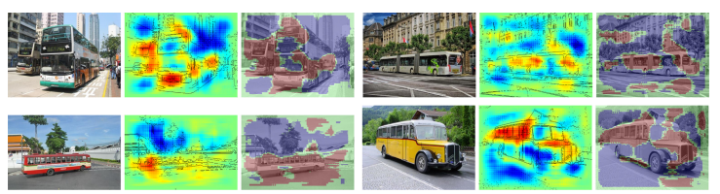
Layer-wise Relevance Propagation (LRP)
Попиксельная декомпозиция для функций «Мешок слов» по ядру пересечения гистограммы с использованием послойного распространения релевантности для всех последующих слоев и рангового сопоставления для отображения локальных функций. В каждой тройке изображений слева направо показано исходное изображение, попиксельные прогнозы, наложенные на выступающие края входного изображения, и исходное изображение, наложенное на бинаризованные пиксельные прогнозы. Разложения рассчитывались для всего изображения.
LRP

Slide 58
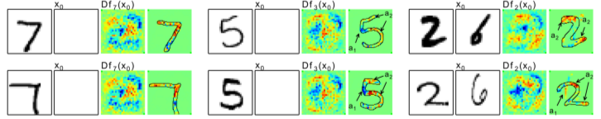
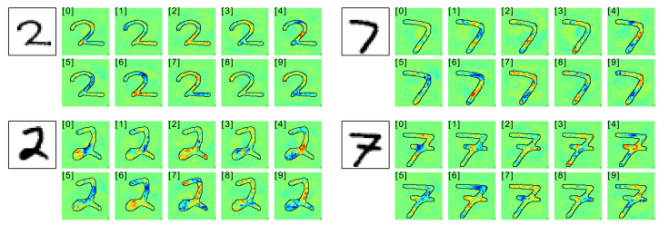
Layer-wise Relevance Propagation (LRP)
Попиксельные прогнозы, аппроксимированные Тейлором, для многослойной нейронной сети, обученной и протестированной на наборе данных MNIST. Каждая группа из четырех горизонтально выровненных панелей показывает (слева направо) входную цифру, корневую точку Тейлора x0, градиент функции прогнозирования f в точке x0 определенного класса цифр, обозначенного нижним индексом рядом с f, и аппроксимированное попиксельное значение.
Попиксельная декомпозиция для многослойной нейронной сети, обученной и протестированной на цифрах MNIST, с использованием послойного распространения релевантности. В каждой группе показано разложение предсказания для классификатора конкретной цифры, указанной в скобках.
LRP

Slide 59
Explainable AI: A Review of Machine Learning Interpretability Methods
Используя тот факт, что градиент функции потерь относительно входных данных может быть интерпретирован как карта чувствительности, Смилков и др. [38] создали SmoothGrad, метод, который может быть применен для уменьшения шума, чтобы визуально повысить четкость карт чувствительности. SmoothGrad может быть объединен с другими алгоритмами отображения чувствительности, такими как интегрированные градиенты [27] и управляемое обратное распространение [31], для создания карт повышенной чувствительности. Были исследованы и опробованы два подхода сглаживания: первый вычисляет среднее значение карты - состоящее из множества небольших возмущений данного экземпляра, в то время как второй возмущает данные случайным шумом, а затем выполняет этап обучения. Эксперименты показали, что эти два метода могут иметь аддитивный эффект, и их сочетание дает более высокие результаты, чем применение их по отдельности. Проведя серию экспериментов, авторы пришли к выводу, что расчетный сглаженный градиент приводит к более четкой визуализации и более согласованным картам чувствительности по сравнению с неглаженным градиентом.
Алгоритм RISE [39] создает карту значимости для любой модели черного ящика, указывая, насколько важен каждый пиксель изображения по отношению к предсказанию сети. Метод основан на простом, но эффективном подходе: каждое входное изображение поэлементно умножается со случайными масками, и полученное изображение впоследствии передается в модель для классификации. Модель выдает оценку, подобную вероятности, для замаскированных изображений по отношению к каждому из доступных классов, и карта значимости для исходного изображения создается в виде линейной комбинации масок. Коэффициенты этой линейной комбинации вычисляются с использованием оценки, полученной моделью для соответствующих замаскированных входных данных по отношению к целевому классу.
https://www.mdpi.com/1099-4300/23/1/18/pdf

Slide 60
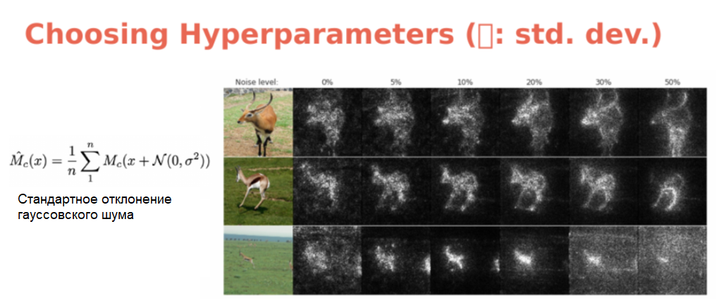
Explainable AI: A Review of Machine Learning Interpretability Methods
Влияние уровня шума (столбцы) на метод для изображений класса газелей в ImageNet (строки). Каждая карта чувствительности получается путем применения гауссовского шума к входным пикселям для 50 выборок и их усреднения. Уровень шума соответствует σ/(xmax − xmin).

Slide 61
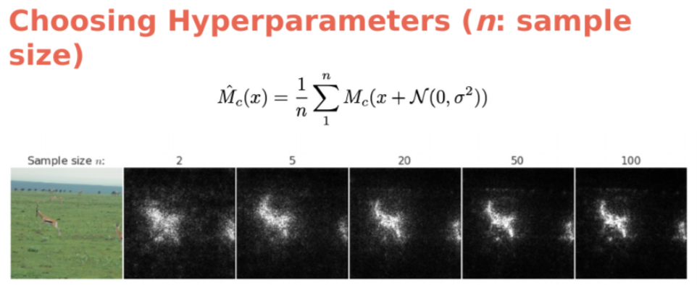
Explainable AI: A Review of Machine Learning Interpretability Methods
Влияние размера выборки на предполагаемый градиент для начала. К каждому изображению было применено 10 % шума.

Slide 62
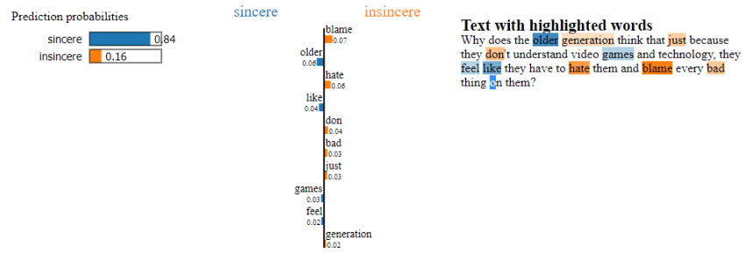
Explainable AI: A Review of Machine Learning Interpretability Methods
Локальные интерпретируемые независящие от модели объяснения (LIME) используются для объяснения причины классификации экземпляра набора данных Quora Insincere Questions.
https://www.mdpi.com/1099-4300/23/1/18/pdf

Slide 63
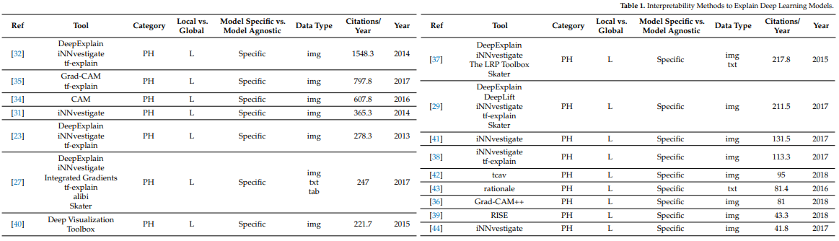
Explainable AI: A Review of Machine Learning Interpretability Methods
https://www.mdpi.com/1099-4300/23/1/18/pdf

Slide 64

Explainable AI: A Review of Machine Learning Interpretability Methods
https://www.mdpi.com/1099-4300/23/1/18/pdf

Slide 65

Explainable AI: A Review of Machine Learning Interpretability Methods
https://www.mdpi.com/1099-4300/23/1/18/pdf

Slide 66

Explainable AI: A Review of Machine Learning Interpretability Methods
https://www.mdpi.com/1099-4300/23/1/18/pdf

Slide 67

Explainable AI: A Review of Machine Learning Interpretability Methods
https://www.mdpi.com/1099-4300/23/1/18/pdf

